Slide 1
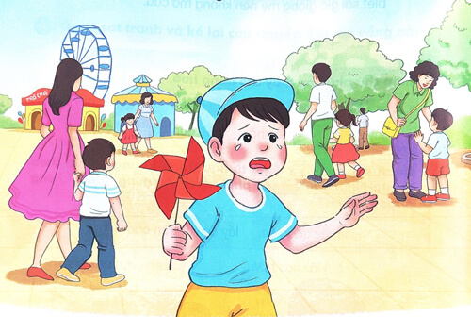
NẾU KHÔNG MAY BỊ LẠC
1. Quan sát bạn nhỏ trong tranh

Slide 2
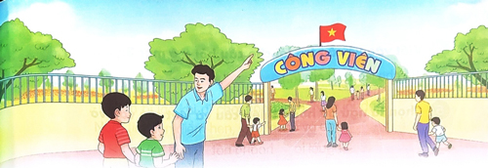
2. Đọc Nếu không may bị lạc
Sáng Chủ nhật, bố cho Nam và em đi công viên. Công viên đông như hội. Khi vào cổng, bố dặn,:”Các con cẩn thận kẻo bị lạc. Nếu không may bị lạc, các con nhớ đi ra cổng này. Nhìn kìa, trên cổng có lá cờ rất to.”

Slide 3
Công viên đẹp quá Nam cứ mải mê xem hết chỗ này đến chỗ khác. Lúc ngoảnh lại thì không thấy bố và em đâu. Nam vừa chạy tìm vừa gọi “Bố ơi! Bố ơi!”. Hoảng hốt, Na suýt khóc. Chợt Nam nhìn thấy tấm biển “lối ra cổng”. Nhớ lời bố dặn, Nam đi theo hướng tấm biển chỉ đường. “A, lá cờ kia rồi !”. Nam mừng rỡ khi thấy bố và em đang chờ ở đó.

Slide 4
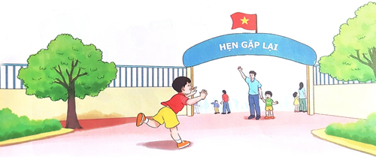

Slide 5
4. Viết vào vở câu trả lời cho câu hỏi a ở mục 3
Bố cho Nam và em (…)
5. Chọn từ ngữ để hoàn thiện câu và viết câu vào vở
người lạ hoảng hốt mải mê
Uyên không (…) khi bị lạc.

Slide 6
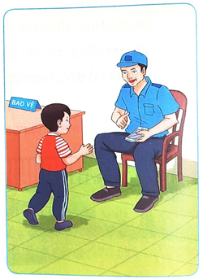
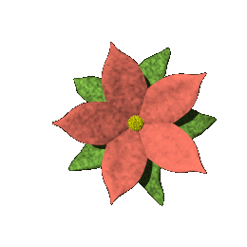
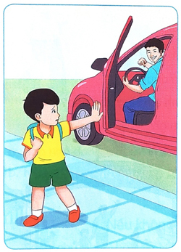
8. Quan sát tranh và dùng từ ngữ trong khung để nói: Nếu chẳng may bị lạc, em sẽ làm gì?
Gọi điện nhân viên bảo vệ người lạ

Slide 7
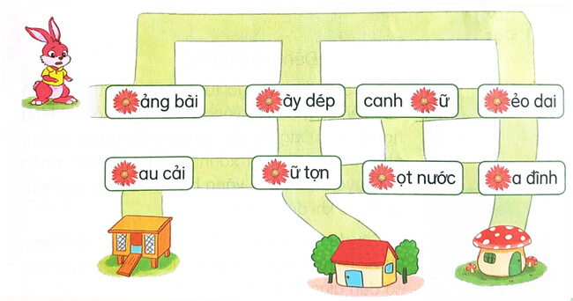
9. Trò chơi: Tìm đường về nhà

Slide 8
